Slide 1
Mata kuliah PSA/Iklan Layanan Masyarakat
Pertemuan 2
Dosen:
H. Andri Budiwidodo, S.Si., M.I.Kom.

Slide 3
Buku Acuan
Pujiyanto

Slide 4
Buku Acuan
Rhenald Kasali
Adi Kustrianto

Slide 5
Materi pertemuan hari ini
Lingkup pembahasan pada pertemuan hari ini, adalah tentang Iklan Layanan Masyarakat: Propaganda Masa Penjajahan Belanda hingga Masa Reformasi di Indonesia: (1) Masa Agresi Belanda; (2) Masa Penjajahan Jepang; (3) Masa Kemerdekaan; (4) Masa Orde Lama; (5) Masa Orde Baru; (6) Masa Reformasi.

Slide 6
Iklan Layanan Masyarakat/PSA: Propaganda masa penjajahan Belanda hingga masa Reformasi di Indonesia
Bila ditinjau dari dialektika sejarah perjuangan Indonesia, maka ILM bisa dikelompokkan menjadi:
Masa penjajahan Belanda
Yang berpaham liberalisme gaya Belanda, menyebabkan terjadinya kesenjangan antara pemerintah dan rakyat, maka ILM bersifat propaganda politik, baik penyampaian informasi peraturan pemerintah maupun perdagangan bagi Belanda
Masa penjajahan Jepang
Yang berpaham liberalisme gaya Jepang, menyebabkan jaran antara pemerintah dengan rakyat, sehingga ILM bersifat propaganda politik perwalanan untuk mengusir Belanda dan mencari simpatisan masyarakat Indonesia.

Slide 7
ILM bersifat propaganda politik pada masa penjajahan Belanda
Propaganda yang dibuat Belanda, agar rakyat Indonesia membantu Belanda, agar jangan sampai Indonesia jatuh ke tangan Jepang. Contoh: Saya Orang Marine, adalah ajakan untuk mendaftar ke Angkatan Laut Belanda secara gratis

Slide 8
ILM bersifat propaganda politik pada masa penjajahan Jepang
Propaganda Jepang, bahwa Jepang datang ke Indonesia untuk menyelamatkan dan membebaskan Indonesia dari penjajahan Belanda

Slide 9
Iklan Layanan Masyarakat/PSA: Propaganda masa penjajahan Belanda hingga masa Reformasi di Indonesia
Masa kemerdekaan
Yang berpaham negara kooperatif dan revolusionerisme karena adanya perbedaan ideologi, maka ILM bersifat propaganda politik perjuangan untuk mempersatukan bangsa dan negara
Masa Orde Lama
Yang berpaham politik nasionalisme karena adanya kebingungan kepada penguasa, sehingga berpihak pada penguasa, maka ILM bersifat propaganda politik nasionalis yang berfungsi untuk memberantas gerakan separatis.

Slide 10
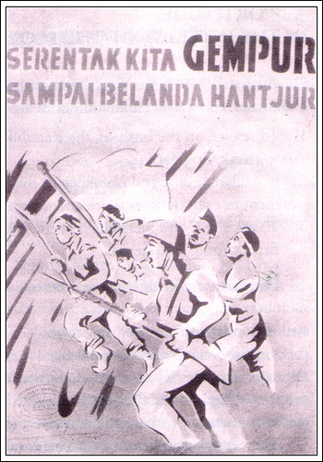
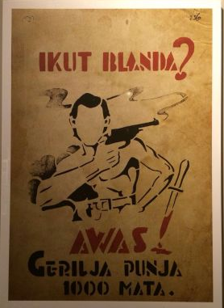
ILM bersifat propaganda politik perjuangan masa kemerdekaan Indonesia
Perjuangan bangsa Indonesia yang terus berkobar dalam mengusir Belanda
Poster peringatan yang berisikan ancaman agar rakyat Indonesia tidak mengkhianati perjuangan kemerdekaan Indonesia

Slide 11
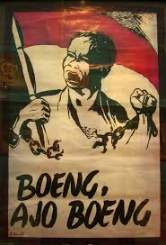
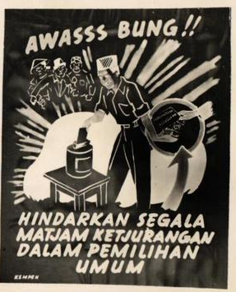
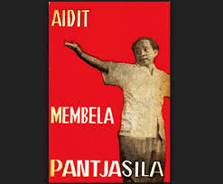
ILM bersifat propaganda politik nasionalis pada masa Orde Lama
Poster propaganda yang dibuat Affandi mengenai pentingnya sosialisme dan nasionalisme Indonesia
Poster ILM menjelang Pemilu tahun 1955
Propaganda PKI terhadap kaum kontra-revolusioner

Slide 12
Iklan Layanan Masyarakat/PSA: Propaganda masa penjajahan Belanda hingga masa Reformasi di Indonesia
Masa Orde Baru
Yang berpaham partnernalistik, yaitu mencari simpatisan dari masyarakat terhadap program pemerintah, sehingga ILM bersifat propaganda politik pembangunan yang berfungsi menyukseskan program pemerintah
Masa Reformasi
Yang berpaham pluralis leberal, adanya kebebasan bernegara, maka ILM bersifat kritik pembangunan yang berfungsi sebagai pengawas atau pemantau keadaan negara

Slide 13
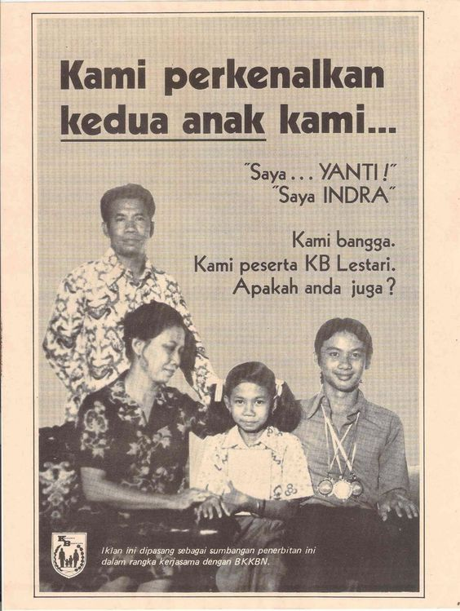
ILM bersifat propaganda politik pembangunan pada masa Orde Baru
Salah satu pembangunan yang dilakukan bidang Kependudukan adalah program Keluarga Berencana

Slide 14
ILM bersifat kritik pembangunan pada masa Reformasi
Tema lebih beragam, misalnya kritik terhadap penggundulan hutan dengan kampanye hijaukan hutan, dll

Slide 15
Ciri-ciri ILM
Iklan Layanan Masyarakat adalah media yang digunakan untuk menyampaikan informasi persuasif kepada masyarakat agar masyarakat mendapatkan tambahan pengetahuan, kesadaran sikap dan perubahan perilaku terhadap masalah yang diinformasikan. Ciri-ciri dari ILM adalah:
diangkat dari permasalahan yang ada di masyarakat;
ada rasa kemanusiaan;
berbagi untuk semua manusia;
bersifat penyadaran atau menghasut (bila propaganda);
tidak menawarkan suatu produk;
tidak semata-mata komersial;
tidak memihak salah satu partai politik (kecuali propaganda);
tidak memihak salah satu golongan atau agama;
targetnya adalah untuk semua lapisan masyarakat;
berwawasan nasional;
dikomunikasikan oleh organisasi yang telah diakui dan diterima oleh masyarakat atau negara;
tema bisa diiklankan atau dipublikasikan;
berdampak positif untuk penentingan bersama, sehingga memperoleh sambutan dan dukungan media massa lokal maupun nasional.

Slide 16
Ciri ILM
Masa | Paham/ Pandangan | Kondisi Kemasyarakatan | Gaya ILM | Sifat ILM | Fungsi ILM
Masa penjajahan Belanda | Liberalisme gaya Belanda | Adanya jarak antara pemerintah dengan rakyat | Art Novena/ Art Deco | Propaganda politik perdagangan | -Promosi barang - Informasi peraturan pemerintah
Masa penjajahan Jepang | Leberalisme gaya Jepang | Adanya jarak antara pemerintah dengan rakyat | Realis kontruktivisme | Propaganda potilik perlawanan | Mengusir Belanda Mencari simpati pada Indonesia
Masa kemerdekaan | Negara kooperatif Revolusio-nerisme | Adanya perbedaan pemahaman/ Ideologi | Realis narionalis | Propaganda politik perjuangan | Persatuan bangsa dan negara

Slide 17
Ciri ILM
Masa | Paham/ Pandangan | Kondisi Kemasyarakatan | Gaya ILM | Sifat ILM | Fungsi ILM
Orde Lama | Politik demokrasi ekonomi Nasionali-sme | Adanya kebingungan kepada penguasa Memihak pada yang berkuasa | Realis sosialis Realis nasionalis | Propaganda politik ekonomi dan nasionalis | Menstabil-kan ekono-mi negara Memberan-tas gerakan separatis-me
Orde Baru | Partnernalis-tik | Ada sedikit kelonggaran bernegara, meskipun masih ada pemantauan pemerintah | Modern | Propaganda potilik pembangunan | Mendukung dan menyukses-kan program pemerintah
Era Reformasi | Pluralis liberal | Adanya kebebasan bernegara | Pos modern | Kritik Pembangun-an | Sebagai pengawas/ pemantau terhadap keadaan negara

Slide 18
TERIMA KASIH
Andri Budiwidodo, S.Si., M.I.Kom.

